Slide 1

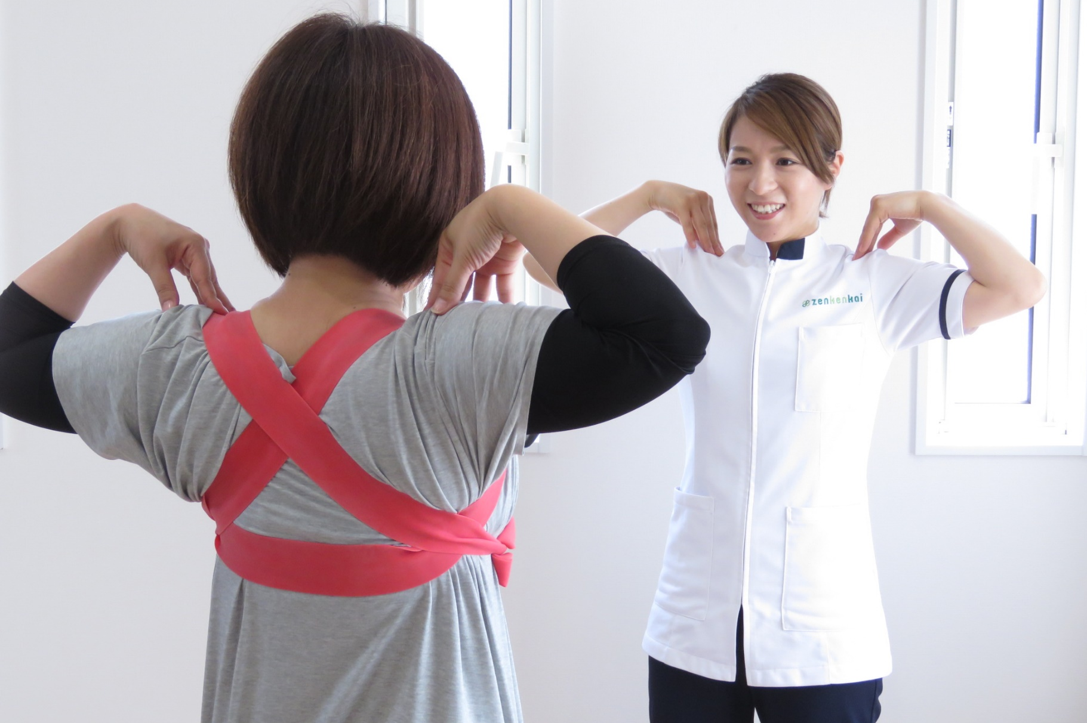

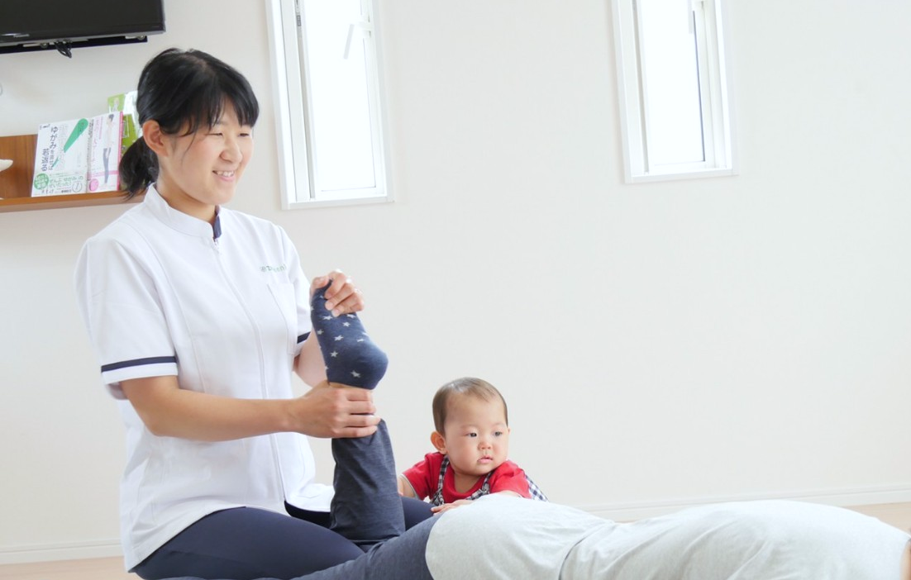


1日カイロプラクティック教室
学ぶ楽しみ
カラダの歪みや
骨格を整える技術、
セルフケアについて
楽しく学べます♪
姿勢と健康って
関係あるの？？
☑姿勢や歪みが気になっている
☑骨盤を整える技術を学びたい
☑健康で自分らしく働き続けたい
☑健康と美容に関わる仕事に興味がある
名
10
限定
様
8月16日（日）
9：30～15：00
自分の健康のため
家族の健康のために
つなぐ笑顔
三条市栄体育館 多目的室１
参加費/7.000円 ペア11.000円 再受講4.000円
（テキスト・昼食代・消費税込み）
持ち物/動きやすい服装・タオル・筆記用具
コロナ感染症予防対策を徹底してご案内いたします。
資格取得に興味がある、もっと学びたい方
＊第222回初級カイロ事業セミナー
新潟開催：2020年9月21日～9月27日
【申込先】

Slide 2
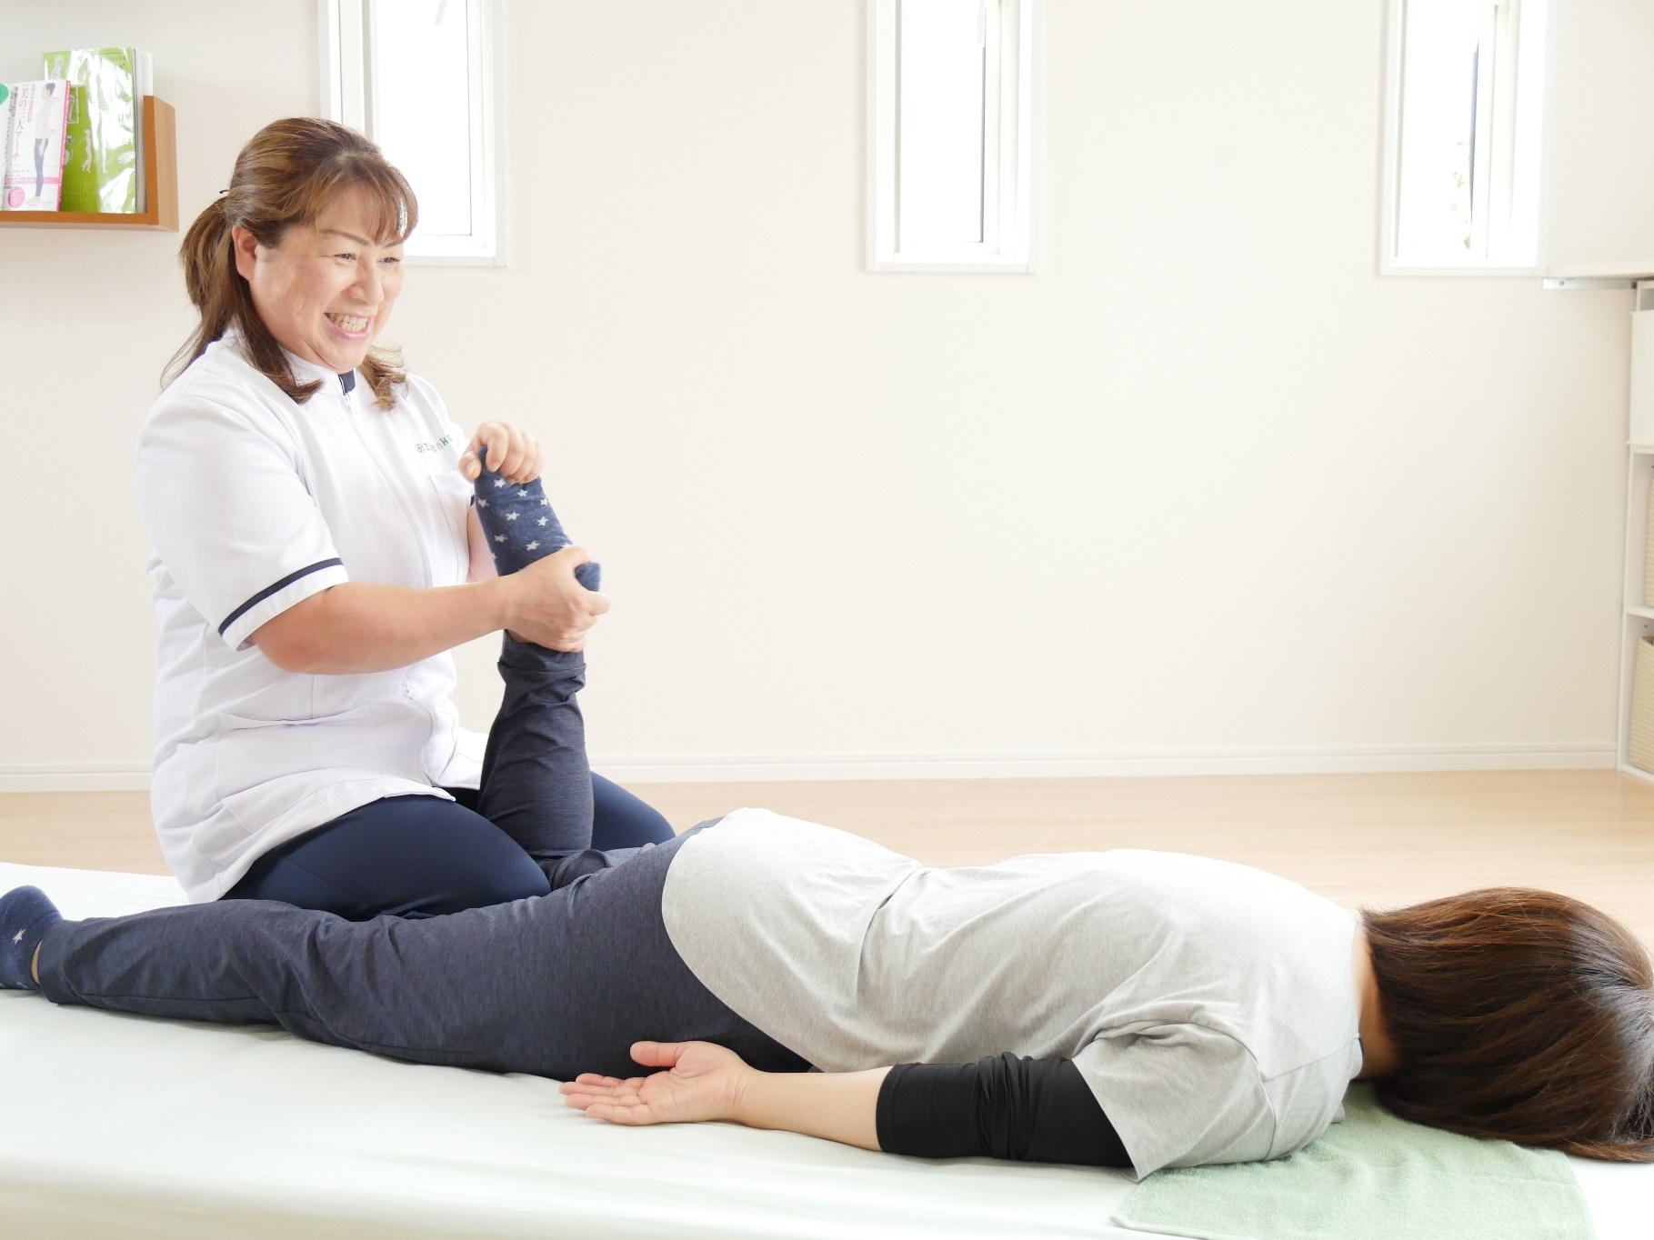
1日カイロプラクティック教室
学ぶ楽しみ
カラダの歪みや
骨格を整える技術、
セルフケアについて
楽しく学べます♪
姿勢と健康って
関係あるの？？
☑姿勢や歪みが気になっている
☑骨盤を整える技術を学びたい
☑健康で自分らしく働き続けたい
☑健康と美容に関わる仕事に興味がある
名
10
限定
様
8月16日（日）
9：30～15：00
自分の健康のため
家族の健康のために
つなぐ笑顔
三条市栄体育館 多目的室１
参加費/7.000円 ペア11.000円 再受講4.000円
（テキスト・昼食代・消費税込み）
持ち物/動きやすい服装・タオル・筆記用具
コロナ感染症予防対策を徹底してご案内いたします。
資格取得に興味がある、もっと学びたい方
＊第222回初級カイロ事業セミナー
新潟開催：2020年9月21日～9月27日
申込先

Slide 3
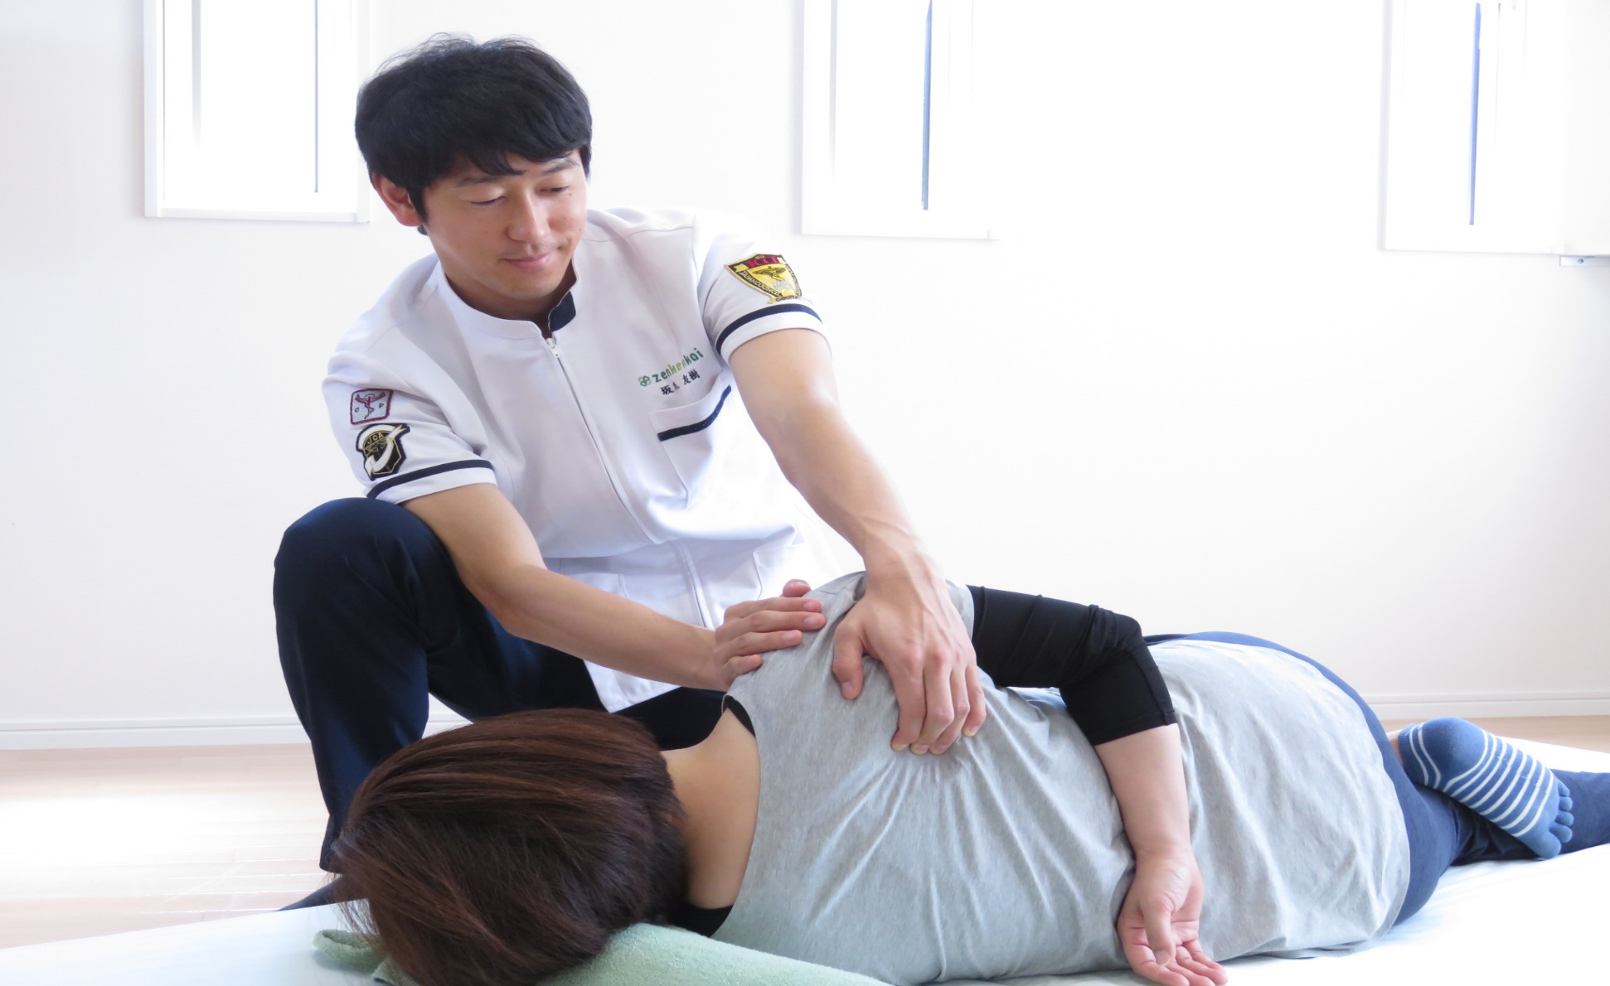

カイロプラクティック
ライセンス体験＆説明会
想いをカタチに
カイロとは？
施術体験を通じて
学んでみませんか♪
年齢・性別
経験問いません
☑手に職をつけたい
☑自由な働き方をしたい
☑第2の人生、チャレンジしたい
☑健康と美容に興味がある
☑本業・副業として収入を得たい
～一緒に健康の輪を拡げる仲間を募集しています～
名
２
各
限定
10月18日（日）
➀10：00～
➁14:00～
➂17:00～
生涯の仕事の為に
将来の健康の為に
＠姿勢改善専門スタジオE-must
参加費/２.000円 ペア３.000円
持ち物/動きやすい服装・タオル
お問い合わせ TEL.090-5320-6859（坂爪）
コロナ感染症予防対策を徹底してご案内いたします。
資格取得に興味がある、もっと学びたい方
＊第223回初級カイロ事業セミナー
E-must開催：2020年11月1日～11月30日

Slide 4
1日カイロプラクティック教室
ライセンス体験＆説明会
学ぶ楽しみ
カラダの歪みや
骨格を整える技術、
セルフケアについて
楽しく学べます♪
年齢・性別
経験問いません
☑骨盤を整える技術を学びたい
☑自分らしく働き続けたい
☑健康と美容に関わる仕事に興味がある
☑本業・副業として収入を得たい
名
10
限定
様
～将来の健康のために・生涯の仕事のために～
8月16日（日）
9：30～15：00
人生まだまだ
コレカラダ
三条市栄体育館 多目的室１
参加費/7.000円 ペア11.000円
（テキスト・昼食代・消費税込み）
持ち物/動きやすい服装・タオル・筆記用具
お問い合わせ TEL.090-5320-6859（坂爪）
コロナ感染症予防対策を徹底してご案内いたします。
資格取得に興味がある、もっと学びたい方
＊第222回初級カイロ事業セミナー
新潟開催：2020年9月21日～9月27日

